Slide 1


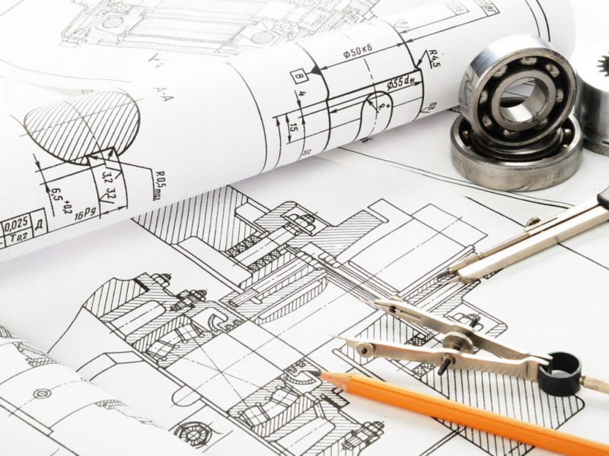
KHỞI ĐỘNG
Theo em, bản vẽ kĩ thuật cần trình bày như thế nào để sử dụng được ở các nước khác nhau?
Bản vẽ kĩ thuật cần trình bày theo một tiêu chuẩn thống nhất về vẽ kĩ thuật.

Slide 2


CHƯƠNG I: VẼ KĨ THUẬT
BÀI 1. TIÊU CHUẨN TRÌNH BÀY BẢN VẼ KĨ THUẬT

Slide 3
NỘI DUNG BÀI HỌC
Tiêu chuẩn khổ giấy
Tiêu chuẩn nét vẽ
1
2
4
3
Tiêu chuẩn
ghi kích thước
Tiêu chuẩn tỉ lệ

Slide 4


I. KHỔ GIẤY
Đọc thông tin SGK và cho biết: Khổ giấy dùng để làm gì?
Khổ giấy dùng để vẽ kĩ thuật bao gồm các khổ từ A0 đến A4
Bảng 1.1. Các khổ giấy chính
Kí hiệu | A0 | A1 | A2 | A3 | A4
Kích thước (mm) | 1 189 × 841 | 841 × 594 | 594 × 420 | 420 × 297 | 297 × 210

Slide 5
I. KHỔ GIẤY
Dựa vào bảng 1.1, em hãy:
So sánh độ lớn giữa các khổ giấy vẽ.
Trình bày cách ghi nhớ kích thước các khổ giấy vẽ.
Bảng 1.1. Các khổ giấy chính
Kí hiệu | A0 | A1 | A2 | A3 | A4
Kích thước (mm) | 1 189 × 841 | 841 × 594 | 594 × 420 | 420 × 297 | 297 × 210

Slide 6
I. KHỔ GIẤY
So sánh các khổ giấy vẽ:
Khổ A4 có diện tích nhỏ nhất, khổ A3 có diện tích gấp đôi khổ A4.
Khổ A2 so với A3, A1 so với A2, A0 so với A1 cũng có tỉ lệ như vậy.
Bảng 1.1. Các khổ giấy chính
Kí hiệu | A0 | A1 | A2 | A3 | A4
Kích thước (mm) | 1 189 × 841 | 841 × 594 | 594 × 420 | 420 × 297 | 297 × 210

Slide 7
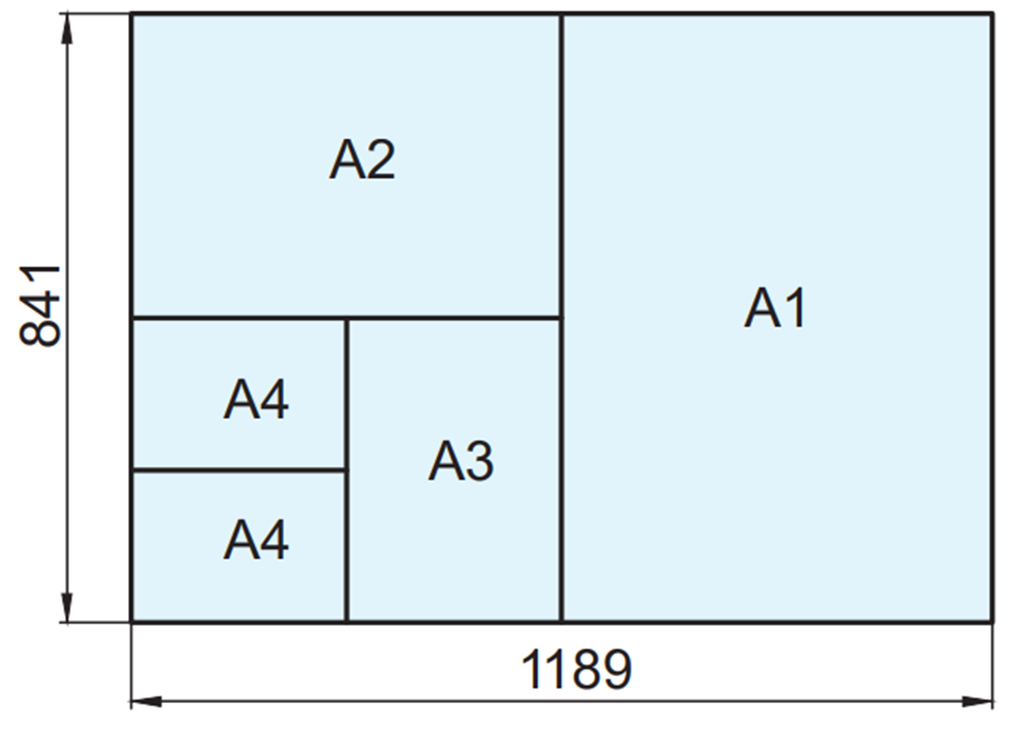
I. KHỔ GIẤY
Cách ghi nhớ kích thước các khổ giấy vẽ:
Chiều dài khổ giấy A3 có độ lớn gấp hai lần chiều rộng của khổ A4.
Chiều rộng của khổ giấy A3 bằng chiều dài của khổ giấy A4.
Các khổ giấy A2 so với khổ giấy A3, A1 so với A2, A0 so với A1 cũng có quy luật như trên.

Slide 8

II. NÉT VẼ
Đọc nội dung mục II SGK tr.5 và bảng 1.2, nêu công dụng của các nét vẽ trên bản vẽ.
Bảng 1.2. Một số nét vẽ thường dùng
Tên gọi | Hình dạng | Ứng dụng
1. Nét liền đậm |  | Cạnh thấy, đường bao thấy
2. Nét liền mảnh |  | Đường kích thước, đường gióng...
3. Nét đứt mảnh |  | Cạnh khuất, đường bao khuất
4. Nét gạch dài - chấm - mảnh |  | Đường tâm, đường trục đối xứng

Slide 9

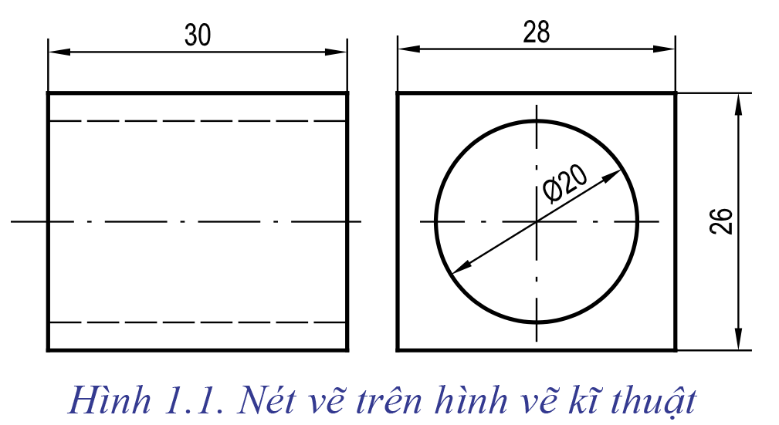
II. NÉT VẼ
Hoàn thành hộp chức năng Khám phá SGK tr.6:
Hình vẽ có những loại nét vẽ nào?
Các nét vẽ đó có cùng chiều rộng không?

Slide 10
II. NÉT VẼ
Các loại nét vẽ có trong hình:
Nét liền đậm
Nét liền mảnh
Nét gạch dài – chấm – mảnh
Nét liền mảnh
Các loại nét vẽ có chiều rộng khác nhau

Slide 11
II. NÉT VẼ
Lưu ý:
Nét đậm thường có chiều rộng là 0,5mm, các nét mảnh có chiều rộng bằng 1/2 nét đậm.

Slide 12
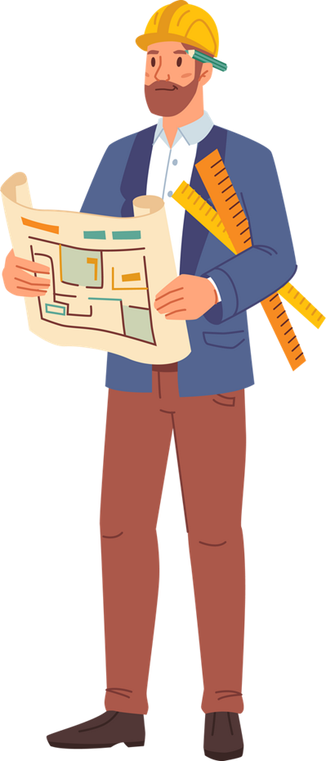


III. TỈ LỆ
Tỉ lệ là gì? Nêu một số tỉ lệ được quy định trong tiêu chuẩn trình bày bản vẽ kĩ thuật.
Tỉ lệ là tỉ số giữa kích thước đo được trên hình biểu diễn với kích thước tương ứng đo trên vật thể.
Quy định các tỉ lệ trên bản vẽ kĩ thuật:
Tỉ lệ thu nhỏ 1:2; 1:5;...
Tỉ lệ nguyên hình 1:1.
Tỉ lệ phóng to 2:1; 5:1;...

Slide 13

III. TỈ LỆ
Thảo luận nhóm đôi
Vật thể có thể có kích thước quá lớn hoặc quá nhỏ so với khổ giấy vẽ, do đó phải sử dụng tỉ lệ khi lập bản vẽ kĩ thuật.
Vì sao phải sử dụng tỉ lệ khi lập bản vẽ kĩ thuật?
Nếu bản vẽ sử dụng tỉ lệ 2:1 (tỉ lệ phóng to gấp 2 lần) thì kích thước đo trên bản vẽ gấp 2 lần kích thước đo trên vật thể tương ứng.
So sánh kích thước của bản vẽ và kích thước vật thể nếu bản vẽ sử dụng tỉ lệ 2:1

Slide 14
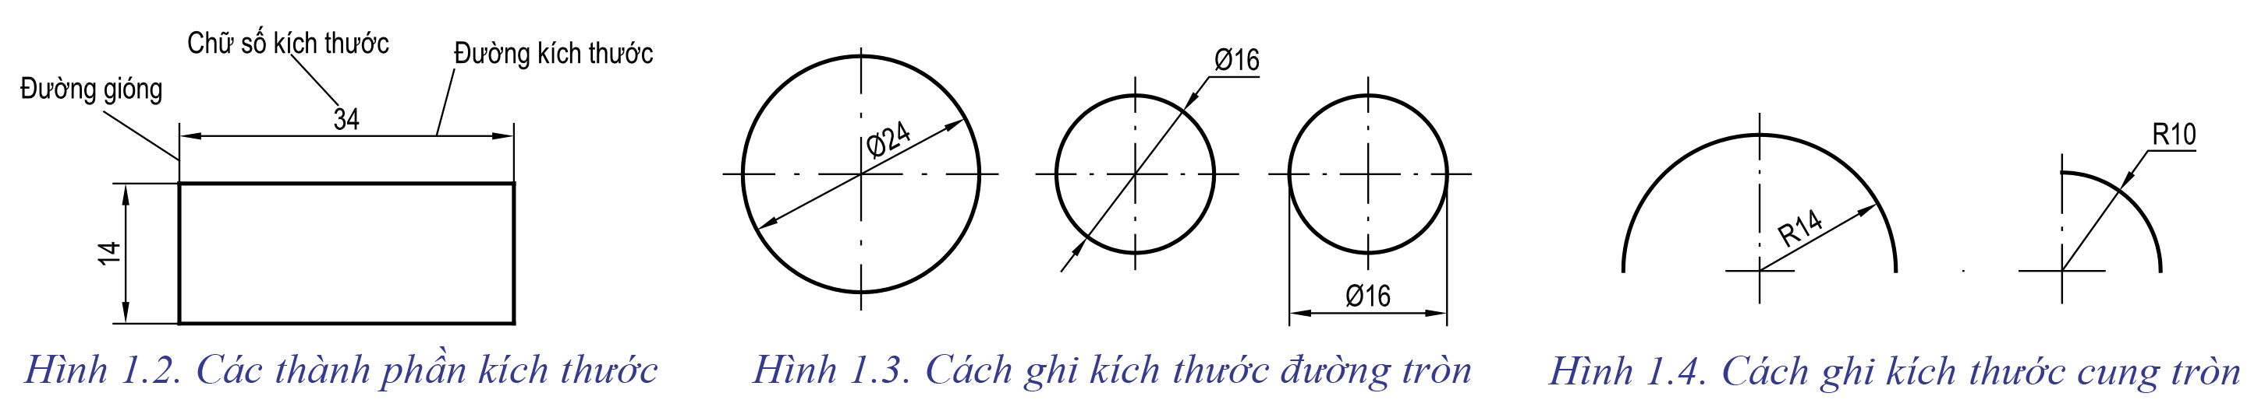
IV. GHI KÍCH THƯỚC
Đọc nội dung mục IV SGK trang 6 kết hợp quan sát Hình 1.2 - 1.4 và trả lời các câu hỏi:
Kể tên các thành phần kích thước?
Cách ghi kích thước đoạn thẳng được quy định như thế nào?

Slide 15
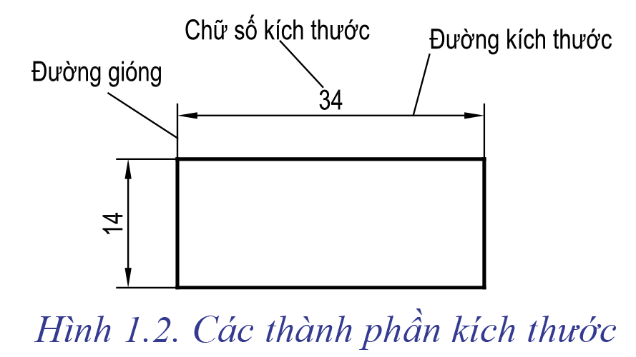
IV. GHI KÍCH THƯỚC
Để ghi được một kích thước, thường có 3 thành phần
Đường gióng
Đường kích thước
Chữ số kích thước

Slide 16
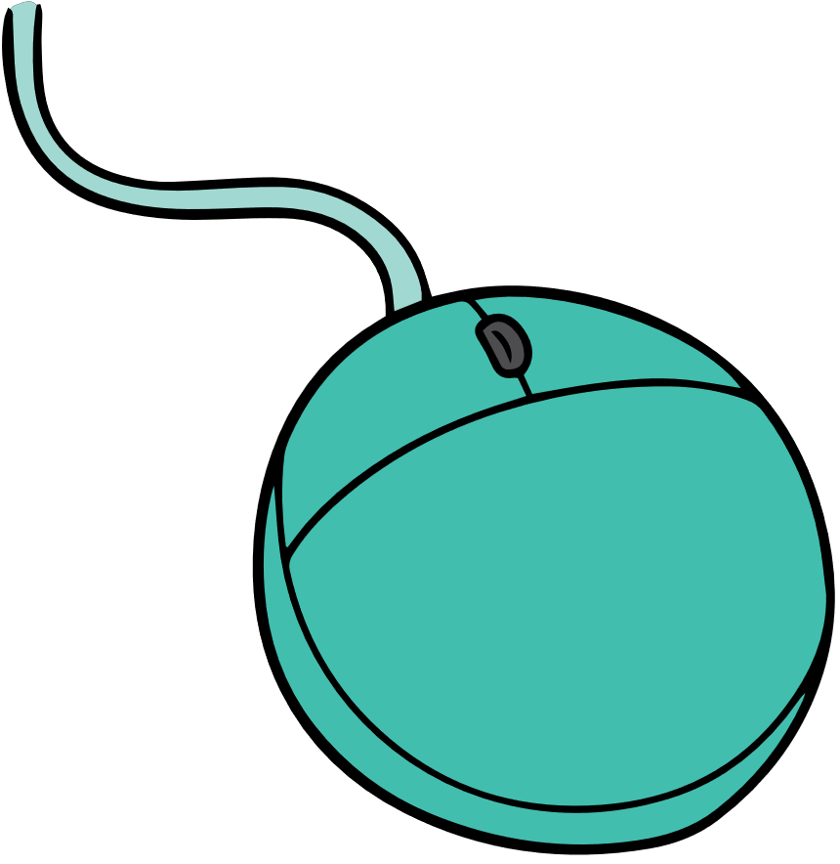

IV. GHI KÍCH THƯỚC
Kẻ vuông góc tại hai đầu mút đoạn cần ghi kích thước.
Đường gióng
Kẻ song song với đoạn cần ghi kích thước.
Đường kích thước
Hai đầu mút có mũi tên chạm vào đường gióng và cách đầu mút đường gióng một đoạn (khoảng 1,5mm).

Slide 17
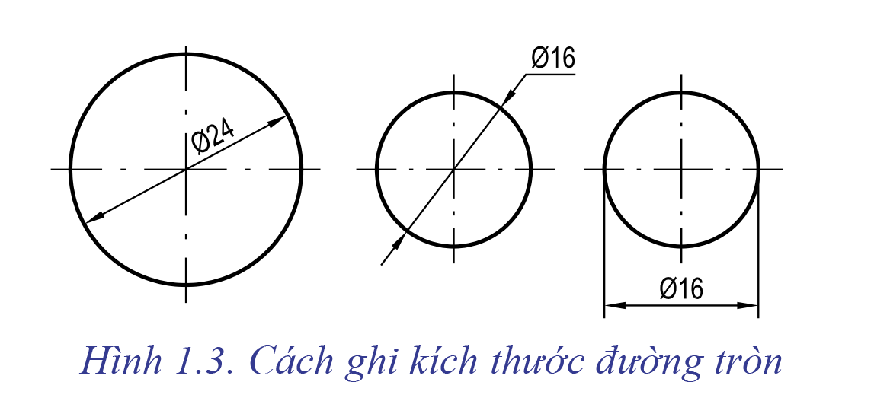
IV. GHI KÍCH THƯỚC
Chữ số kích thước
Được đặt ở giữa, phía trên đường ghi kích thước và có hướng nghiêng theo hướng của đường kích thước.

Slide 18

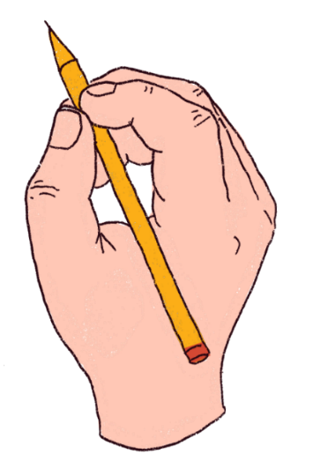
IV. GHI KÍCH THƯỚC
Đường kích thước, đường gióng vẽ bằng loại nét gì?
Cho biết phía trước chữ số kích thước đường tròn, cung tròn phải có kí hiệu gì?
Đường kích thước, đường gióng được vẽ bằng nét liền mảnh
Phía trước chữ số kích thước đường tròn có kí hiệu Ø, phía trước kích thước cung tròn có kí hiệu R.

Slide 19


TỔNG KẾT
Bản vẽ kĩ thuật được trình bày trên các khổ giấy vẽ từ A0 đến A4 và được vẽ theo tỉ lệ phù hợp.
Hình biểu diễn trên bản vẽ kĩ thuật phải sử dụng các nét vẽ theo quy định.
Kích thước ghi trên bản vẽ kĩ thuật là kích thước thực của vật thể, không phụ thuộc vào tỉ lệ bản vẽ.

Slide 20

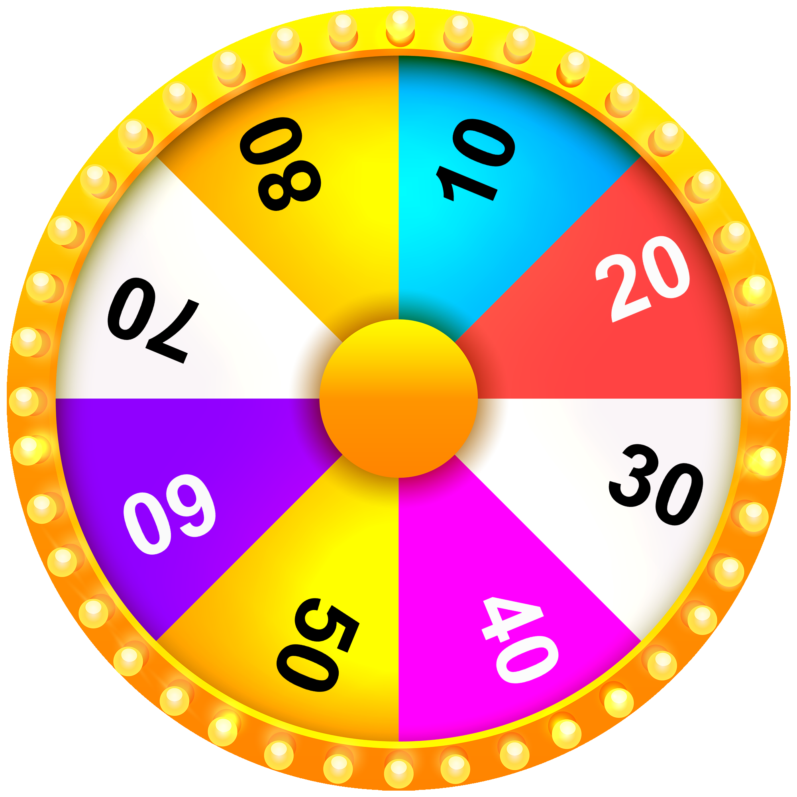





VÒNG QUAY
MAY MẮN
1
2
3
4
5
Notes:
Bấm «Quay» để quay vòng may mắn. Bấm vào tâm vòng tròn để dừng quay.
Bấm vào các số để mở câu hỏi.
Sau khi trả lời hết các câu hỏi, bấm nút mũi tên đỏ góc trái màn hình để đến slide Luyện tập.

Slide 21






Câu 1: Kích thước (mm) của khổ giấy A0 bằng bao nhiêu?
A. 594 × 420
B. 420 × 297
C. 841 × 594
D. 1189 × 841
Notes:
Sau khi trả lời, bấm nút tròn màu vàng để quay trở về vòng quay, mở các câu hỏi tiếp theo.

Slide 22


Câu 2: Đường bao thấy, cạnh thấy được vẽ bằng nét gì?
A. Nét liền đậm
B. Nét liền mảnh
C. Nét đứt mảnh
D. Nét gạch dài - chấm - mảnh
Notes:
Sau khi trả lời, bấm nút tròn màu vàng để quay trở về vòng quay, mở các câu hỏi tiếp theo.

Slide 23
Câu 3: Đường bao khuất, cạnh khuất được vẽ bằng nét gì?
A. Nét liền đậm
B. Nét liền mảnh
C. Nét đứt mảnh
D. Nét gạch dài - chấm - mảnh
Notes:
Sau khi trả lời, bấm nút tròn màu vàng để quay trở về vòng quay, mở các câu hỏi tiếp theo.

Slide 24
Câu 4: Tỉ lệ phóng to là
A. 1 : 1 000
B. 10 : 1
C. 1 : 1
D. 1 : 5
Notes:
Sau khi trả lời, bấm nút tròn màu vàng để quay trở về vòng quay, mở các câu hỏi tiếp theo.

Slide 25
Câu 5: Đường gióng kích thước được vẽ như thế nào?
A. Vẽ đi qua tâm
B. Vẽ song song với độ dài cần ghi kích thước
C. Kẻ vuông góc tại hai đầu mút đoạn cần ghi kích thước
D. Vẽ bằng nét liền mảnh và có mũi tên ở hai đầu
Notes:
Sau khi trả lời, bấm nút tròn màu vàng để quay trở về vòng quay, mở các câu hỏi tiếp theo.

Slide 26
LUYỆN TẬP
Bài 1. Lập và điền thông tin vào bảng theo gợi ý sau:
Đường biểu diễn | Hình dạng | Tên nét
Cạnh thấy
Cạnh khuất
Đương tâm, đường trục đối xứng
Đường kích thước, đường gióng
Nét liền đậm
Nét đứt mảnh
Nét gạch dài - chấm - mảnh
Nét liền mảnh

Slide 27

LUYỆN TẬP
Bài 2. Vẽ lại Hình 1.1 theo tỉ lệ 2:1 lên khổ giấy A4 và ghi kích thước cho hình vẽ.

Slide 28

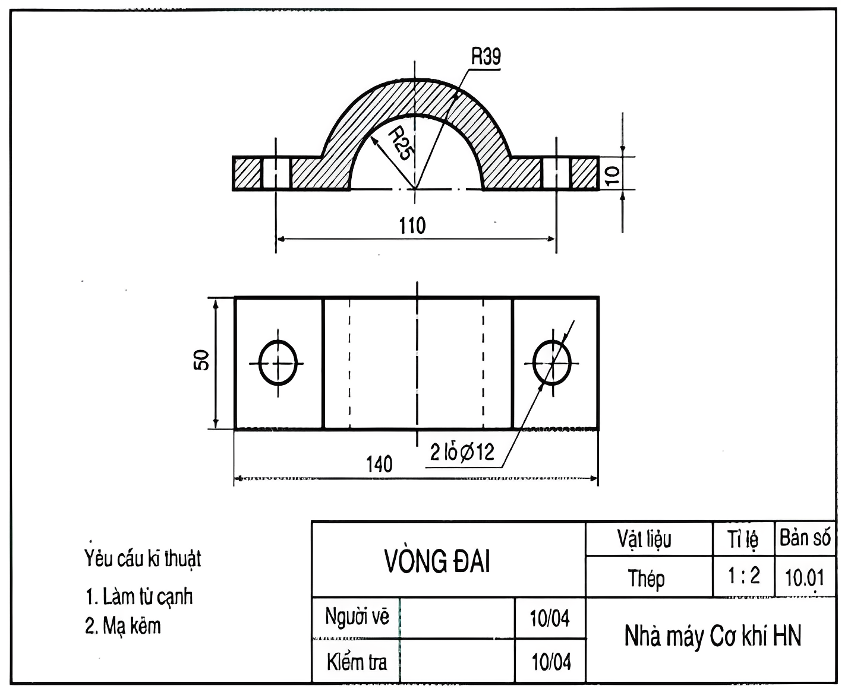
VẬN DỤNG
Sưu tầm một bản vẽ kĩ thuật và cho biết khổ giấy, tỉ lệ của bản vẽ. Đọc kích thước ghi trên bản vẽ đó.
Gợi ý

Slide 29

HƯỚNG DẪN VỀ NHÀ
1
2
Hoàn thành bài tập phần Vận dụng
Ôn tập kiến thức đã học
3
4
Chuẩn bị giấy dùng cho bài tập vẽ 3 hình chiếu vuông góc
Đọc trước bài mới Bài 2: Hình chiếu vuông góc của khối hình học cơ bản

Slide 30

Công nghệ 8
Cánh diều
CẢM ƠN CÁC EM ĐÃ
THAM GIA BUỔI HỌC HÔM NAY!

